Slide 1


Slide 2

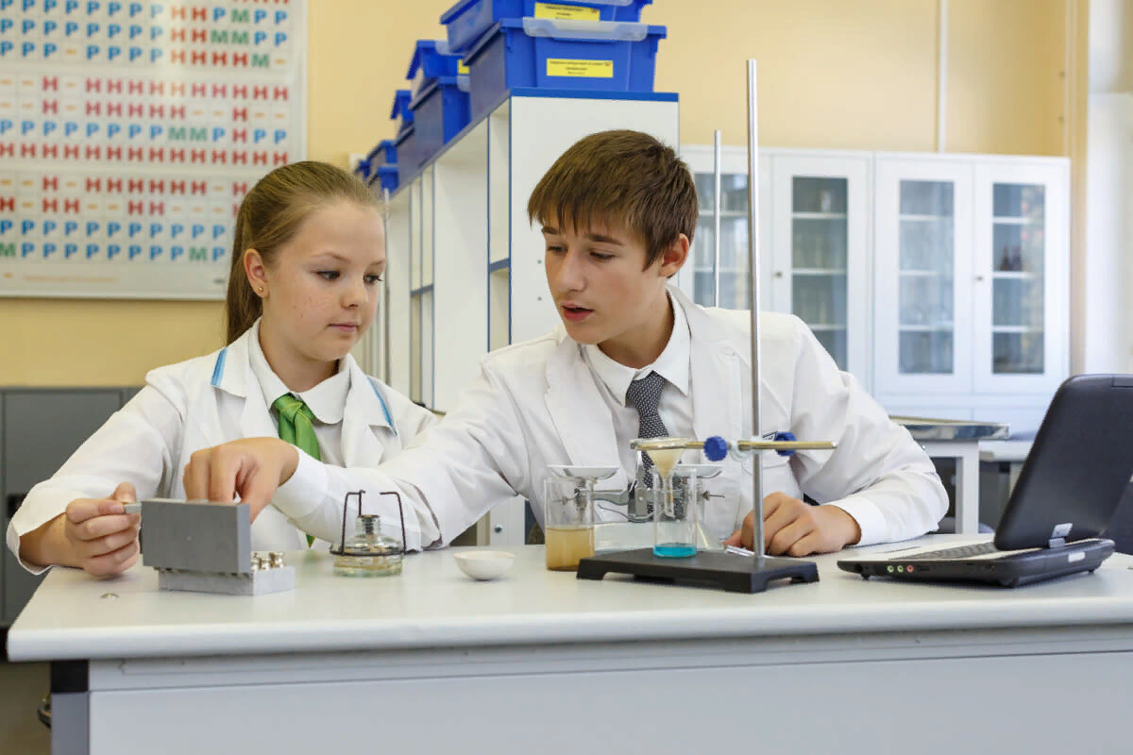

Что такое пропедевтика?
Слово «пропедевтика» имеет греческое происхождение и в переводе означает «предварительное обучение».
Пропедевтика в образовании — это предварительный или вводный курс в ту или иную науку, что может означать общее знакомство с ней.

Slide 3


Почему необходимы пропедевтические курсы?
Зачастую у школьников складываются идеалистические представления о профессии: фармацевт – продаёт лекарства, эколог – проводит мониторинг. Понимание того, что любая профессия включает в себя знания из разных областей наук приходит позже и может привести к разочарованию…

Slide 4
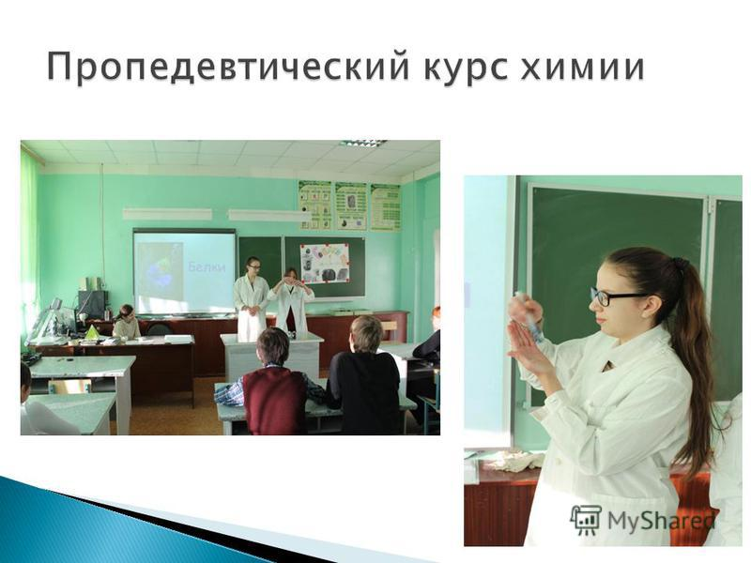
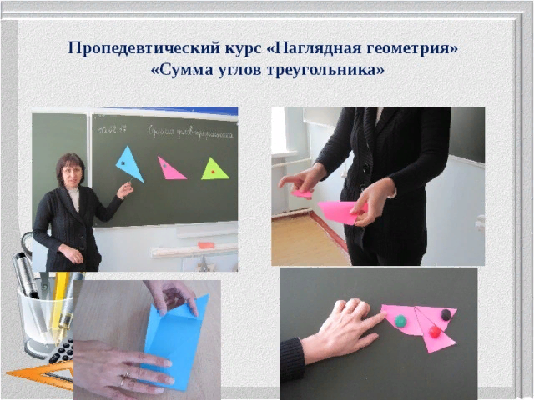

Важно! Пропедевтический курс может использоваться при изучении любой науки или искусства, будь то философия, медицина или хореография.

Slide 5


Подход к отбору и способу подачи информации в пропедевтике
Нельзя объять необъятное!
Учебный процесс правильнее осуществлять «вширь», а не «вглубь».
Мы должны стараться охватить как можно больше понятий данной дисциплины в короткое время, чтобы создать системное представление о ней, ориентироваться в ее понятиях и терминах, улавливать связи между ее элементами, представлять общие принципы работы.

Slide 6
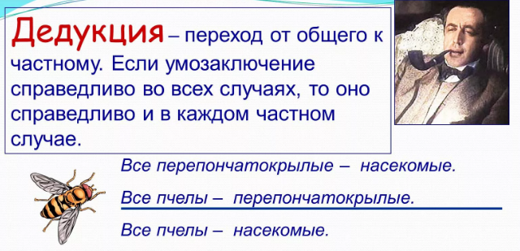
Интересно!
Основной принцип пропедевтики можно выразить словами «от общего к частному» — универсальной формулой, которая работает при изучении любого предмета.

Slide 7

Пропедевтика — это всегда вводный курс, который охватывает дисциплину максимально широко, но дает лишь общее понятие о ней
Плюсами такого подхода являются:
появление общего представления о дисциплине;
системность видения предмета;
понимание логических связей внутри дисциплины.
Но не стоит ожидать от пропедевтического курса глубоких знаний и досконального понимания процессов. Пропедевтика лишь предваряет более глубокое изучение.

Slide 8
Пропедевтические курсы по биологии и экологии
«Латинский язык для медицинских классов»
«Медицинская статистика»
«Основы фармакологии»
Сборник примерных рабочих программ. Элективные курсы для профильной школы. Учебное пособие для общеобразовательных организаций. Антипова Надежда Викторовна, Половкова Марина Вадимовна, Духанина Инна Владимировна и др.
https://yadi.sk/i/B1A-e8TVRQp4mg

Slide 9

«Человек: психология и профессия»
«Растениевод – дизайнер»
«Фитодизайн»
«Зелёная архитектура»
«Юные зоологи»
«Магия красоты»
Программы элективных курсов. Предпрофильное обучение. 6–9 классы. Сборник 1 (В. И. Сивоглазов, И. Б. Морзунова)
https://yadi.sk/i/nlxRvMhdxBGr7A

Slide 10

«Лес и лесное хозяйство»
«Иммунология»
«Основы генетики человека»
«Законы экологии»
«Биотехнология»
«Информационная культура личности – нить Ариадны»
Программы элективных курсов. 10–11 классы. Сборник 2 (В. И. Сивоглазов, И. Б. Морзунова)
https://yadi.sk/i/6hLYCBdJ1ulxjA

Slide 11

«Биология и профессии»
«Микробиология»
«Экология человека»
«Основы молекулярной биологии»
«Основы генетического анализа»
«Естествознание»
Программы элективных курсов. 10–11 классы. Сборник 3 (В. И. Сивоглазов, И. Б. Морзунова)
https://yadi.sk/i/U_PglFNKB6mM7Q

Slide 12

«Светя другим, сгораю»
«Антропогенетика»
«Основы генетической инженерии»
«Основы биоэтики»
«Основы молекулярной генетики»
Программы элективных курсов. 10–11 классы. Сборник 4 (В. И. Сивоглазов, И. Б. Морзунова)
https://yadi.sk/i/U8RJRHQkJSWqBQ

